Slide 1
Área de Conhecimento de Escopo do PMBOK
Disciplina de Planejamento e Gerenciamento de Projetos
Equipe: Edilson Ferreira da Silva
João Victor Wanderley Ramos
Lauro Gonçalves da Rocha
Sara Carvalho da Rocha Brito
Recife, 8 de Setembro de 2011

Slide 2
ROTEIRO DA AULA
O que é escopo?
Por que gerenciar o escopo?
Escopo do produto e do projeto
Processos de gerenciamento de escopo do projeto
Entradas e saídas
Técnicas e ferramentas
Processo 1: Coletar requisitos
Processo 2: Definir o escopo
Processo 3: Criar EAP
Processo 4: Verificar o escopo
Processo 5: Controlar o escopo
Quiz

Slide 3
O QUE É ESCOPO?
Escopo |Ô| (Latim scopus, -l, do grego skopós, -OÚ, observador, espião, vigilantes)S.M.
1. Local bem determinado a que se aponta para atingir. = alvo, mira.
2. Objectivo que se pretende atingir. = desígnio, fim, intuito, propósito.
3. Limite ou abrangência de uma operação (Ex.: Ainda não definiram o escopo da campanha).
Aplicado ao contexto de projetos, a definição da palavra já nos dá uma idéia do que se trata o processo e o que iremos fazer nele.

Slide 4
POR QUE GERENCIAR O ESCOPO?
Assegurar que o projeto inclui todo o trabalho necessário, e apenas o necessário, para terminar o projeto com sucesso.
Para isso, devemos definir e controlar:
O que está no projeto?
O que não está no projeto?

Slide 5
ESCOPO DO PRODUTO E DO PROJETO
O que fazer?
Como fazer?
Escopo do Produto são características e funcionalidades que caracterizam o produto ou serviço
Escopo do Projeto é todo o trabalho que terá que ser realizado para produzir o produto ou serviço

Slide 6
PROCESSOS DE GERENCIAMENTO DE ESCOPO DO PROJETO
PROCESSO | GRUPO
1. COLETAR REQUISITOS | PLANEJAMENTO
2. DEFINIR O ESCOPO | PLANEJAMENTO
3. CRIAR EAP | PLANEJAMENTO
4. VERIFICAR O ESCOPO | CONTROLE
5. CONTROLAR O ESCOPO | CONTROLE
Eles interagem:
Entre si.
Com os processos de outras áreas.
Envolver esforços de um ou mais pessoas.

Slide 7
ENTRADAS E SAÍDAS
Como em basicamente todos os processos, iremos ter artefatos de entrada e de saída:
As entradas, para serem analisadas e utilizadas;
As saídas, ou entregas daquele processo.
Importante notar que a entrada do processo, depende de um processo anterior.
Possibilidade de alterações (atualizações) de documentos de um processo anterior.

Slide 8
TÉCNICAS E FERRAMENTAS
Facilita a detecção.
Minimiza a possibilidade de erros ou lacunas.

Slide 9
5.1 COLETAR REQUISITOS

Slide 10
PROCESSO 1: COLETAR REQUISITOS

Slide 11
PROCESSO 1: COLETAR REQUISITOS
É definir e gerenciar as expectativas do cliente.
O sucesso do projeto é diretamente influenciado pela atenção na captura e gerenciamento dos requisitos do projeto e do produto.
O planejamento do custo, cronograma e da qualidade são todos construídos com base nestes requisitos.

Slide 12
PROCESSO 1: COLETAR REQUISITOS
REQUISITOS PROJETO
REQUISITOS DO PRODUTO
DO NEGÓCIO
DO GERENCIAMENTO
DE ENTREGA
TÉCNICOS
DE SEGURANÇA
DE DESEMPENHO

Slide 13
PROCESSO 1: COLETAR REQUISITOS
ENTRADAS
TERMO DE ABERTURA DO PROJETO
FORNECE OS REQUISITOS;
FORNECE A DESCRIÇÃO DO PRODUTO;
TUDO EM ALTO NÍVEL PARA DETALHAR DEPOIS.
REGISTRO DAS PARTES INTERESSADAS
IDENTIFICAR AS PARTES QUE PODEM FORNECER INFORMAÇÕES DETALHADAS SOBRE OS REQUISITOS DO PROJETO E DO PRODUTO.

Slide 14
PROCESSO 1: COLETAR REQUISITOS
SAÍDAS
DOCUMENTAÇÃO DOS REQUISITOS
PLANO DE GERENCIAMENTO DOS REQUISITOS
MATRIZ DE RASTREABILIDADE DOS REQUISITOS

Slide 15
PROCESSO 1: COLETAR REQUISITOS
SAÍDAS
DOCUMENTAÇÃO DOS REQUISITOS
DOCUMENTAÇÃO INDIVIDUAL – POR REQUISITO
DETALHAMENTO PROGRESSIVO
DEVEM SER:
MENSURÁVEIS E INVESTIGÁVEIS
COMPLETOS
CONSISTENTES
ACEITÁVEIS

Slide 16
PROCESSO 1: COLETAR REQUISITOS
SAÍDAS
DOCUMENTAÇÃO DOS REQUISITOS
FORMATO: DE UMA LISTA CATEGORIZADA ATÉ FORMAS MAIS ELABORADAS.
CONTEÚDO:
NECESSIDADE DO NEGÓCIO E OPORTUNIDADE A SER APROVEITADA
OBJETIVOS DO NEGÓCIO
REQUISITOS FUNCIONAIS
REQUISITOS NÃO FUNCIONAIS
CRITÉRIOS DE ACEITAÇÃO
PREMISSAS E RESTRIÇÕES

Slide 17
PROCESSO 1: COLETAR REQUISITOS
SAÍDAS
PLANO DE GERENCIAMENTO DOS REQUISITOS
EXPLICA COMO OS REQUISITOS SERÃO DOCUMENTADOS, ANALISADOS E GERENCIADOS DO INÍCIO AO FIM DO PROJETO, PODENDO INCLUIR:
ATIVIDADES DO GERENCIAMENTO DA CONFIGURAÇÃO DOS REQUISITOS
PROCESSO DE PRIORIZAÇÃO DOS REQUISITOS
MÉTRICAS
ESTRUTURA DE RASTREABILIDADE

Slide 18
PROCESSO 1: COLETAR REQUISITOS
SAÍDAS
MATRIZ DE RASTREABILIDADE DOS REQUISITOS
UMA TABELA QUE LIGA OS REQUISITOS ÀS SUAS ORIGENS E OS RASTREIA DURANTE TODO O CICLO DE VIDA DO PROJETO.
AJUDA A GARANTIR QUE CADA REQUISITO ADICIONE VALOR AOS OBJETIVOS DO NEGÓCIO
FORNECE UMA ESTRUTURA DE GERENCIAMENTO DAS MUDANÇAS DO ESCOPO DO PRODUTO

Slide 19
PROCESSO 1: COLETAR REQUISITOS
SAÍDAS
MATRIZ DE RASTREABILIDADE DOS REQUISITOS
INCLUI:
REQUSISTOS DAS NECESSIDADES DO NEGÓCIO
REQUISITOS PARA AS ENTREGAS
REQUISITOS PARA OS OBJETIVOS DO NEGÓCIO
REQUISITOS PARA O DESIGN DO PRODUTO
REQUISITOS PARA O DESENVOLVIMENTO DO PRODUTO

Slide 20
PROCESSO 1: COLETAR REQUISITOS
TÉCNICAS E FERRAMENTAS
TÉCNICAS DE CRIATIVIDADE EM GRUPO:
BRAINSTORMING, TÉCNICA DE GRUPO NOMINAL, TÉCNICA DELPHI, MAPAS MENTAIS E DIAGRAMA DE AFINIDADE.
TÉCNICAS DE TOMADA DE DECISÃO EM GRUPO:
UNANIMIDADE, MAIORIA OU PLURARIDADE E DITADURA.

Slide 21
PROCESSO 1: COLETAR REQUISITOS
TÉCNICAS E FERRAMENTAS
ENTREVISTAS
DINÂMICAS DE GRUPO
OFICINAS
QUESTIONÁRIOS E PESQUISAS
OBSERVAÇÕES
PROTÓTIPOS

Slide 22
5.2 DEFINIR ESCOPO

Slide 23
PROCESSO 2: DEFINIR ESCOPO

Slide 24
PROCESSO 2: DEFINIR ESCOPO
ENTRADAS
TERMO DE ABERTURA DO PROJETO
DOCUMENTAÇÃO DOS REQUISITOS
ATIVOS DE PROCESSOS ORGANIZACIONAIS
SAÍDAS
DECLARAÇÃO DO ESCOPO DO PROJETO
ATUALIZAÇÕES DOS DOCUMENTOS DO PROJETO

Slide 25
PROCESSO 2: DEFINIR ESCOPO
SAÍDAS
DECLARAÇÃO DO ESCOPO DO PROJETO
Descrição do escopo do produto e critério de aceite
Entregas do projeto
Exclusões
Premissas e Restrições

Slide 26
PROCESSO 2: DEFINIR ESCOPO
SAÍDAS
QUALQUER PROCESSO QUE DETALHE O ESCOPO DO PROJETO E SEUS REQUISITOS PODEM SER ALTERADOS.
ATUALIZAÇÕES DOS DOCUMENTOS DO PROJETO
doCUMENTAÇÃO DE REQUISITOS
REGISTROS DOS REQUISITOS
Matriz de rastreabilidade

Slide 27
PROCESSO 2: DEFINIR ESCOPO
TÉCNICAS E FERRAMENTAS
Análise do produto
Analisar o produto para se ter uma maior compreensão do produto ou do serviço do projeto e o contexto em que ele se encontra e com isso, achar um escopo mais adequado.
OPINIÃO ESPECIALIZADA / julgamento de especialista
contratar uma pessoa especializada para dar consultoria é uma ótima opção para SE OBTER UM MELHOR ESCOPO PARA O projeto.

Slide 28
PROCESSO 2: DEFINIR ESCOPO
TÉCNICAS E FERRAMENTAS
Identificação de alternativas
Pode-se analisar as alternativas a uma idéia inicial de projeto para que outras abordagens possam ser avaliadas.
Exemplo: Brainstorm e Lateral Thinking

Slide 29
5.3 CRIAR A EAP

Slide 30
PROCESSO 3: CRIAR EAP

Slide 31
PROCESSO 3: CRIAR A EAP
O que é uma EAP/WBS?
Agrupamento e decomposição de todas as tarefas que serão realizadas no projeto definindo o seu escopo
O que não está na EAP está fora do escopo do projeto
Tem a mesma estrutura de índice para um livro
Existem padrões/templates que podem servir de base para a sua elaboração
Notes:
É usada como base para gerar o cronograma.

Slide 32
PROCESSO 3: CRIAR A EAP
1. Software
Release 1.0
Code of Activity
1.1 Levantar
Requisitos
Especificação
Técnica
Implementação
Manuais
...
1.2 Manuais
1.1.1Fazer
apresentações
Elaborar casos
De uso
Protótipo
Parte Geral
1.1.2 Fazer
reuniões
Elaborar
Modelo dados
Módulo AAA
Módulo AAA
Especificação
telas
Módulo BBB
Módulo BBB

Slide 34
PROCESSO 3: CRIAR A EAP
ENTRADAS
DECLARAÇÃO DO ESCOPO DO PROJETO
DESCREVE DETALHADAMENTE AS ENTREGAS DO PROJETO E O TRABALHO NECESSÁRIO PARA CRIAR AS MESMAS.
DOCUMENTAÇÃO DOS REQUISITOS
A DOCUMENTAÇÃO DESCREVE COMO OS REQUISITOS INDIVIDUAIS ATENDEM ÀS NECESSIDADES DO NEGÓCIO PARA O PROJETO.
ATIVOS DE PROCESSOS ORGANIZACIONAIS
POLÍTICAS E PROCEDIMENTOS
ARQUIVOS E LIÇÕES APRENDIDAS DE PROJETOS ANTERIORES

Slide 35
PROCESSO 3: CRIAR A EAP
TÉCNICAS E FERRAMENTAS
DECOMPOSIÇÃO
SUBDIVISÃO DAS ENTREGAS DO PROJETO EM COMPONENTES MENORES E GERENCIÁVEIS, ATÉ O NÍVEL DE PACOTE DE TRABALHO.
DECOMPOSIÇÃO:: ATIVIDADES
IDENTIFICAR E ANÁLISAR AS ENTREGA E SEU TRABALHO;
ESTRUTURAÇÃO E ORGANIZAÇÃO DA EAP;
VERIFICAR O GRAU DE DECOMPOSIÇÃO DO TRABALHO.

Slide 36
PROCESSO 3: CRIAR A EAP
TÉCNICAS E FERRAMENTAS
DECOMPOSIÇÃO:: TIPOS
PACOTES DE TRABALHO;
FASES DO CICLO DE VIDA;
ENTREGAS PRINCIPAIS E SUBPROJETOS.

Slide 37
PROCESSO 3: CRIAR A EAP
TÉCNICAS E FERRAMENTAS
MONTANDO UMA EAP
DEVE SER MONTADA A PARTIR DO ESCOPO DO PRODUTO E DO PROJETO
O PRIMEIRO NÍVEL É MONTADO A PARTIR DE
PACOTES DE TRABALHO;
FASES DO CICLO DE VIDA;
ENTREGAS PRINCIPAIS E SUBPROJETOS.
CADA ATIVIDADE INCLUÍDA DEVE CONTRIBUIR PARA GERAÇÃO DO PRODUTO OU SUB-PRODUTO

Slide 38
PROCESSO 3: CRIAR A EAP
TÉCNICAS E FERRAMENTAS
MONTANDO UMA EAP
CADA NÍVEL É UM DETALHAMENTO DA ATIVIDADE SUPERIOR
CADA ATIVIDADE PODE RECEBER UM IDENTIFICADOR ÚNICO (CODE OF ACTIVITY) QUE PODE SER ESTABELECIDO DE FORMA HIERÁRQUICA, AJUDANDO NA SUMARIZAÇÃO DE CUSTOS E RECURSOS
A EAP DEVE SER DETALHADA ATÉ CHEGAR EM ATIVIDADES QUE O GERENTE DE PROJETOS CONSIGA GERENCIAR (WORK PACKAGES)

Slide 39
PROCESSO 3: CRIAR A EAP
TÉCNICAS E FERRAMENTAS
CARACTERÍSTICAS DOS “WORK PACKAGES”
SÃO REAIS E PODEM SER ESTIMADAS DE FORMA CONFIÁVEL
POSSUEM UM RESULTADO SIGNIFICATIVO
PODEM SER COMPLETADAS SEM NECESSIDADE DE MAIS INFORMAÇÕES
PODERÃO SER DIVIDIDAS POSTERIORMENTE, PELO TIME DE PROJETO, EM TAREFAS MENORES

Slide 40
PROCESSO 3: CRIAR A EAP
TÉCNICAS E FERRAMENTAS
BENEFÍCIOS DA EAP
FORNECE UMA VISÃO GRÁFICA DO ESCOPO DO PROJETO
PREVINE O ESQUECIMENTO E A FALTA DE ENTENDIMENTO SOBRE AS ATIVIDADES
FACILITA COMUNICAÇÃO ENTRE TODOS OS “STAKEHOLDERS”
FORNECE AO TIME UMA VISÃO DO TODO
FORNECE UMA BASE SEGURA PARA ESTIMATIVAS DE CUSTO, TEMPO E RECURSOS
FORMA DE PROVAR NECESSIDADE DE RECURSOS, CUSTO E TEMPO

Slide 41
PROCESSO 3: CRIAR A EAP
TÉCNICAS E FERRAMENTAS
EAP com ramais decompostos até o nível de pacote de trabalho.

Slide 42
PROCESSO 3: CRIAR A EAP
TÉCNICAS E FERRAMENTAS
EAP organizadas por fases.

Slide 43
PROCESSO 3: CRIAR A EAP
TÉCNICAS E FERRAMENTAS
Decomposição com entregas principais.

Slide 44
PROCESSO 3: CRIAR A EAP
SAÍDAS
EAP
DECOMPOSIÇÃO HIERÁRQUICA ORIENTADA À ENTREGA DO TRABALHO A SER EXECUTADO PELA EQUIPE PARA ATINGIR OS OBJETIVOS DO PROJETO.
DICIONÁRIO DA EAP
DOCUMENTO QUE FORNECE DECRIÇÃO MAIS DETALHADA DOS COMPONENTES DA EAP, INCLUSIVE OS PACOTES DE TRABALHO.

Slide 45
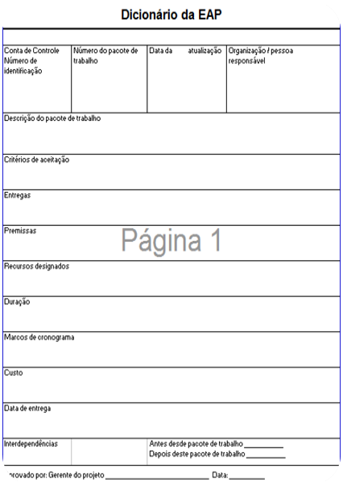
PROCESSO 3: CRIAR A EAP
SAÍDAS
DICIONÁRIO DA EAP
DOCUMENTO QUE FORNECE DECRIÇÃO MAIS DETALHADA DOS COMPONENTES DA EAP, INCLUSIVE OS PACOTES DE TRABALHO.
PODE INCLUIR:
DESCRIÇÃO DO TRABALHO
RESPONSÁVEL PELA EXECUÇÃO
RECURSOS NECESSÁRIOS
ESTIMATIVA DE CUSTOS
CRITÉRIOS DE ACEITAÇÃO

Slide 46
PROCESSO 3: CRIAR A EAP
SAÍDAS
LINHA DE BASE DO ESCOPO
COMPONENTE DO PLANO DE GERENCIAMENTO DO PROJETO;
INCLUI:
DECLARAÇÃO DO ESCOPO
EAP
DICIONÁRIO DA EAP.
ATUALIZAÇÃO DOS DOCUMENTOS DO PROJETO
PODEM SER ATUALIZADO A DOCUMENTAÇÃO DO REQUISITO, PARA INCLUIR MUDANÇAS APROVADAS.

Slide 47
PROCESSO 3: CRIAR A EAP
Estimativas
RH
WBS
Riscos
Diagramas
EAP é a informação básica para todo o projeto

Slide 48
5.4 VERIFICAR O ESCOPO

Slide 49
PROCESSO 4: VERIFICAR ESCOPO

Slide 50
PROCESSO 4: VERIFICAR ESCOPO
VERIFICAR = VALIDAR COM STAKEHOLDERS
Entregas normalmente já verificadas pelo controle de qualidade do projeto

Slide 51
PROCESSO 4: VERIFICAR ESCOPO
ENTRADAS
PLANO DE GERENCIAMENTO DO PROJETO
LINHA DE BASE DO ESCOPO;
DOCUMENTAÇÃO DOS REQUISITOS
MATRIZ DE RASTREABILIDADE DOS REQUISITOS
ENTREGAS VALIDADAS

Slide 52
PROCESSO 4: VERIFICAR ESCOPO
SAÍDAS
ENTREGAS ACEITAS
SOLICITAÇÕES DE MUDANÇAS
ATUALIZAÇÕES DOS DOCUMENTOS DO PROJETO

Slide 53
PROCESSO 4: VERIFICAR ESCOPO
TÉCNICAS E FERRAMENTAS
MEDIÇÃO
exames
revisão

Slide 54
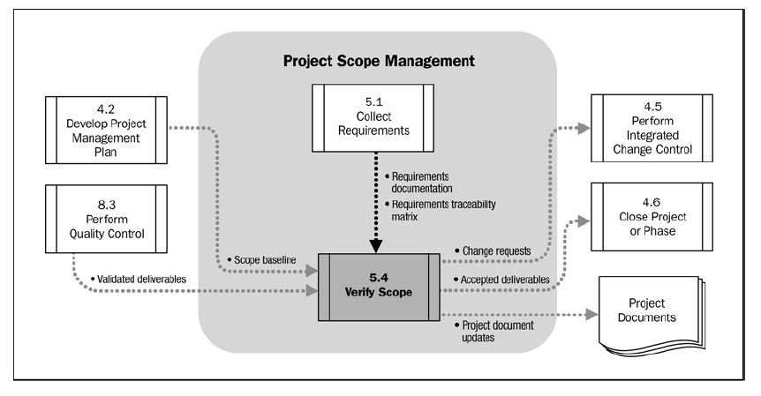
PROCESSO 4: VERIFICAR ESCOPO
Diagrama do fluxo de dados do processo Verificar Escopo

Slide 55
5.5 CONTROLAR O ESCOPO

Slide 56
PROCESSO 5: CONTROLAR O ESCOPO

Slide 57
PROCESSO 5: CONTROLAR O ESCOPO
Monitoramento do ANDAMENTO do escopo do projeto e do produto
Gerenciamento das mudanças no escopo
DICA:
“Scope Creep – mudanças não gerenciadas”

Slide 58
PROCESSO 5: CONTROLAR O ESCOPO
CONTROLAR O ESCOPO
(ESCOPO)
REALIZAR O CONTROLE INTEGRADO DE MUDANÇAS
(INTEGRAÇÃO)
CONTROLAR O ESCOPO
(ESCOPO)
SOLICITAR MUDANÇAS
APROVAR MUDANÇAS
ACOMPANHAR EXECUÇÃO DAS MUDANÇAS

Slide 59
PROCESSO 5: CONTROLAR O ESCOPO
ENTRADAS
PLANO DE GERENCIAMENTO DO PROJETO
LINHA DE BASE DO ESCOPO;
PLANO DE GERENCIAMENTO DO ESCOPO;
PLANO DE GERENCIAMENTO DAS MUDANÇAS;
PLANO DE GERENCIAMENTO DA CONFIGURAÇÃO
INFORMAÇÕES SOBRE O DESEMPENHO DO TRABALHO

Slide 60
PROCESSO 5: CONTROLAR O ESCOPO
ENTRADAS
DOCUMENTAÇÃO DOS REQUISITOS
MATRIZ DE RASTREABILIDADE DE REQUISITOS
ATIVOS DE PROCESSOS ORGANIZACIONAIS

Slide 61
PROCESSO 5: CONTROLAR O ESCOPO
SAÍDAS
MEDIÇÃO DO DESEMPENHO DO TRABALHO
ATUALIZAÇÃO DE ATIVOS DE PROCESSOS ORGANIZACIONAIS
SOLICITAÇÕES DE MUDANÇA
ATUALIZAÇÕES DO PLANO DE GERENCIAMENTO DE PROJETOS
LINHAS DE BASE DO ESCOPO E OUTRAS LINHAS DE BASE
ATUALIZAÇÕES DOS DOCUMENTOS DO PROJETO
doCUMENTAÇÃO DE REQUISITOS
Matriz de rastreabilidade

Slide 62
PROCESSO 5: CONTROLAR O ESCOPO
TÉCNICAS E FERRAMENTAS
Análise Da variação:
Planejado x realizado
Determinação das causas e do graus e do grau de divergências em relação à linha de base
Decisões sobre a necessidade de ações corretivas

Slide 63
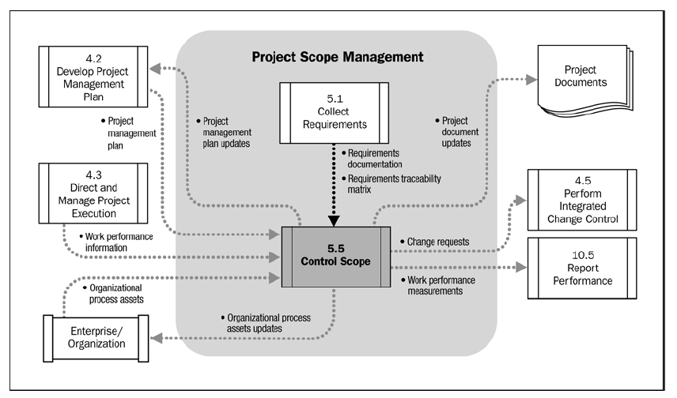
PROCESSO 5: CONTROLAR ESCOPO
Diagrama do fluxo de dados do processo Controlar o Escopo

Slide 64
1.QUIZ
Qual dentre as seguintes opções não está incluída na linha de base de escopo?
Estrutura analítica do projeto.
Dicionário da estrutura analítica do projeto.
Declaração do escopo do projeto.
Plano de gerenciamento do escopo do projeto.

Slide 65
2.QUIZ
Um membro da equipe está apresentando dúvidas sobre o trabalho que deve ser feito para concluir um pacote de trabalho. Que ferramenta o gerente de projetos deve utilizar para solucionar esse problema?
Cronograma.
Software de gerenciamento de projetos.
Dicionário da EAP.
Contrato.

Slide 66
3.QUIZ
Durante qual parte do processo de gerenciamento de projetos a equipe desenvolve a declaração de escopo do projeto?
Iniciação.
Desenvolvimento.
Planejamento.
Execução.

Slide 67
4.QUIZ
A equipe do projeto acabou de desenvolver uma descrição detalhada do projeto e do produto. Qual o próximo passo?
Elaborar uma EAP.
Iniciar o planejamento.
Desenvolver o cronograma.
Identificar riscos.

Slide 68
5.QUIZ
A verificação do escopo é realizada:
Ao final de cada fase do projeto.
Durante o processo de execução.
Ao final do desenvolvimento do plano de gerenciamento do projeto.
Ao final da elaboração da estrutura analítica do projeto.

Slide 69
6.QUIZ
Não faz parte do processo Definir Escopo:
Inspeção
Analise do Produto
Identificar alternativas
Oficinas

Slide 70
7.QUIZ
Se a equipe está realizando a análise de variância sobre o projeto, qual o processo ela está executando?
Coletar Requisitos
Verificar Escopo
Definir Escopo
Controlar Escopo

Slide 71
8.QUIZ
qual das seguintes é uma saída do processo de coleta requisitos?
Matriz de rastreabilidade de requisitos
Declaração do escopo do projeto
EAP
Requisição de mudança do escopo

Slide 72
REFERÊNCIAS
PMBoK 4ª Edição
PREPARATÓRIO PARA CERTIFICAÇÃO CAMP
Tito Sales/ Rogério
Gerenciamento de Escopo – CIn – UFPE
Hermano Perrelli
CAPM Exam Prep
Rita Mulcahy

Slide 73
DÚVIDAS?

Slide 74
OBRIGADO!

